Slide 1
在墨西哥有2400万只狗，其中70％生活在街头，有1680万只流浪狗。在普埃布拉南部，2013年有24000只狗被处死，在乔卢拉市，2012年收集了15吨狗。

Slide 2
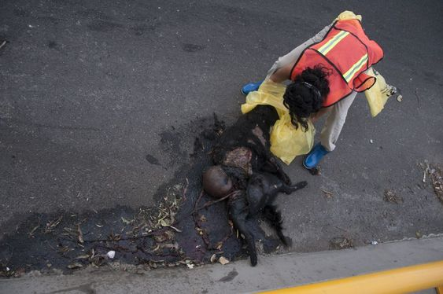
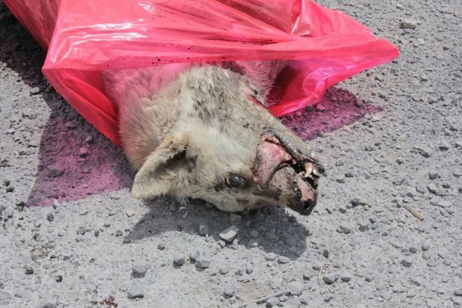

Slide 3
根据福柯的说法“种族主义将在我的生命和另一方的死亡之间建立某种生物对抗的关系，劣等品种的死亡，这将使生活被视为更健康。杀戮将变得至关重要，敌人将被视为具有传染性和毒性剂，一种危险”。

Slide 4
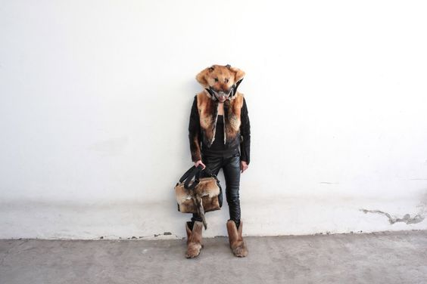
在一般情况下，利用在墨西哥的狗是非常矛盾的：一方面，有一些分类的狗是一个危险
的动物和健康风险的官方安全法规，而另一方面，他在联邦民法典被称为“商品”，作
为一个对象或事物。基于这一法律悖论，艺术家开始收集收集和遗弃的狗尸体，并从他
们的生物遗骸制作各种产品。狗被剥皮，皮毛晒黑，从而制成纺织品。她从化学实验室
提取的狗体脂肪中提取肥皂。

Slide 5
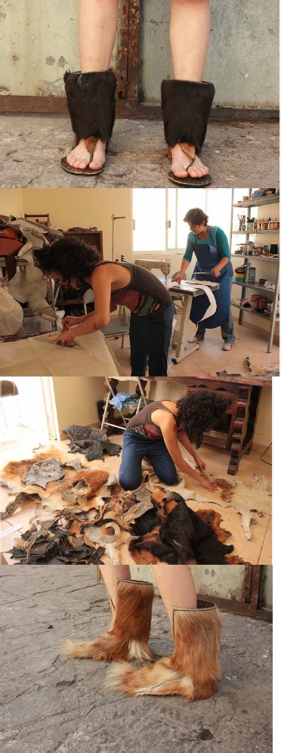
我们选择了可以重复使用的皮肤，
无论尸体是否分解，都可以进行2个晒黑
过程：有毛和无毛。为了做到这一点，
我们收到了一位畜牧工程师的律师，
我们在他的工作室工作。

Slide 7
起初他们追杀共产主义者的时候，
我没有说话———因为我不是共产主义者；
接着他们追杀犹太人的时候，
我没有说话———因为我不是犹太人；
后来他们追杀工会成员的时候，
我没有说话———因为我不是工会成员；
此后他们追杀天主教徒的时候，
我没有说话———因为我是新教教徒；
最后他们奔我而来，
那时已经没有人能为我说话了。
——马丁·尼莫拉牧师

Slide 8
BereniceOlmedoPeña
BereniceOlmedoPeña（MX）拥有墨西哥普埃布拉（UDLAP）Universidad de las Americas美术学士学位。
她曾在Transitio_MX 05，国家艺术中心（CENART，CDMX，2013）的Biomediaciones以及Aciliyet Mektebi，
伊斯坦布尔Salt Beyoglu（2015）等画廊担任演讲。她在安提瓜学院圣卡洛斯举办了“二十世纪下半叶的艺术”
研讨会，这是墨西哥国立自治大学，墨西哥国立自治大学（2014年）的一部分，并在Kunsthalle Exnergasse WUK
举办了国际集体展览。维也纳（2015年）。2016年，她获得了国家文化艺术基金会（FONCA）的奖学金。

